Slide 1
All

Slide 2
非フリック

Slide 3
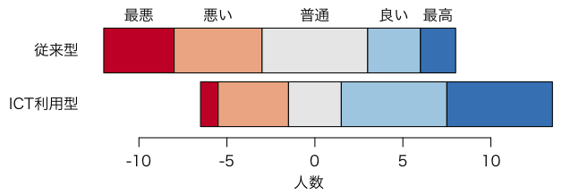
n.s.
**
**

Slide 4
[人]
*
**
n.s.
10
8
6
4
2
0
既存手法 提案手法
既存手法 提案手法
既存手法 提案手法
使いやすかったか
今後も使用したいか
慣れやすかったか

Slide 5
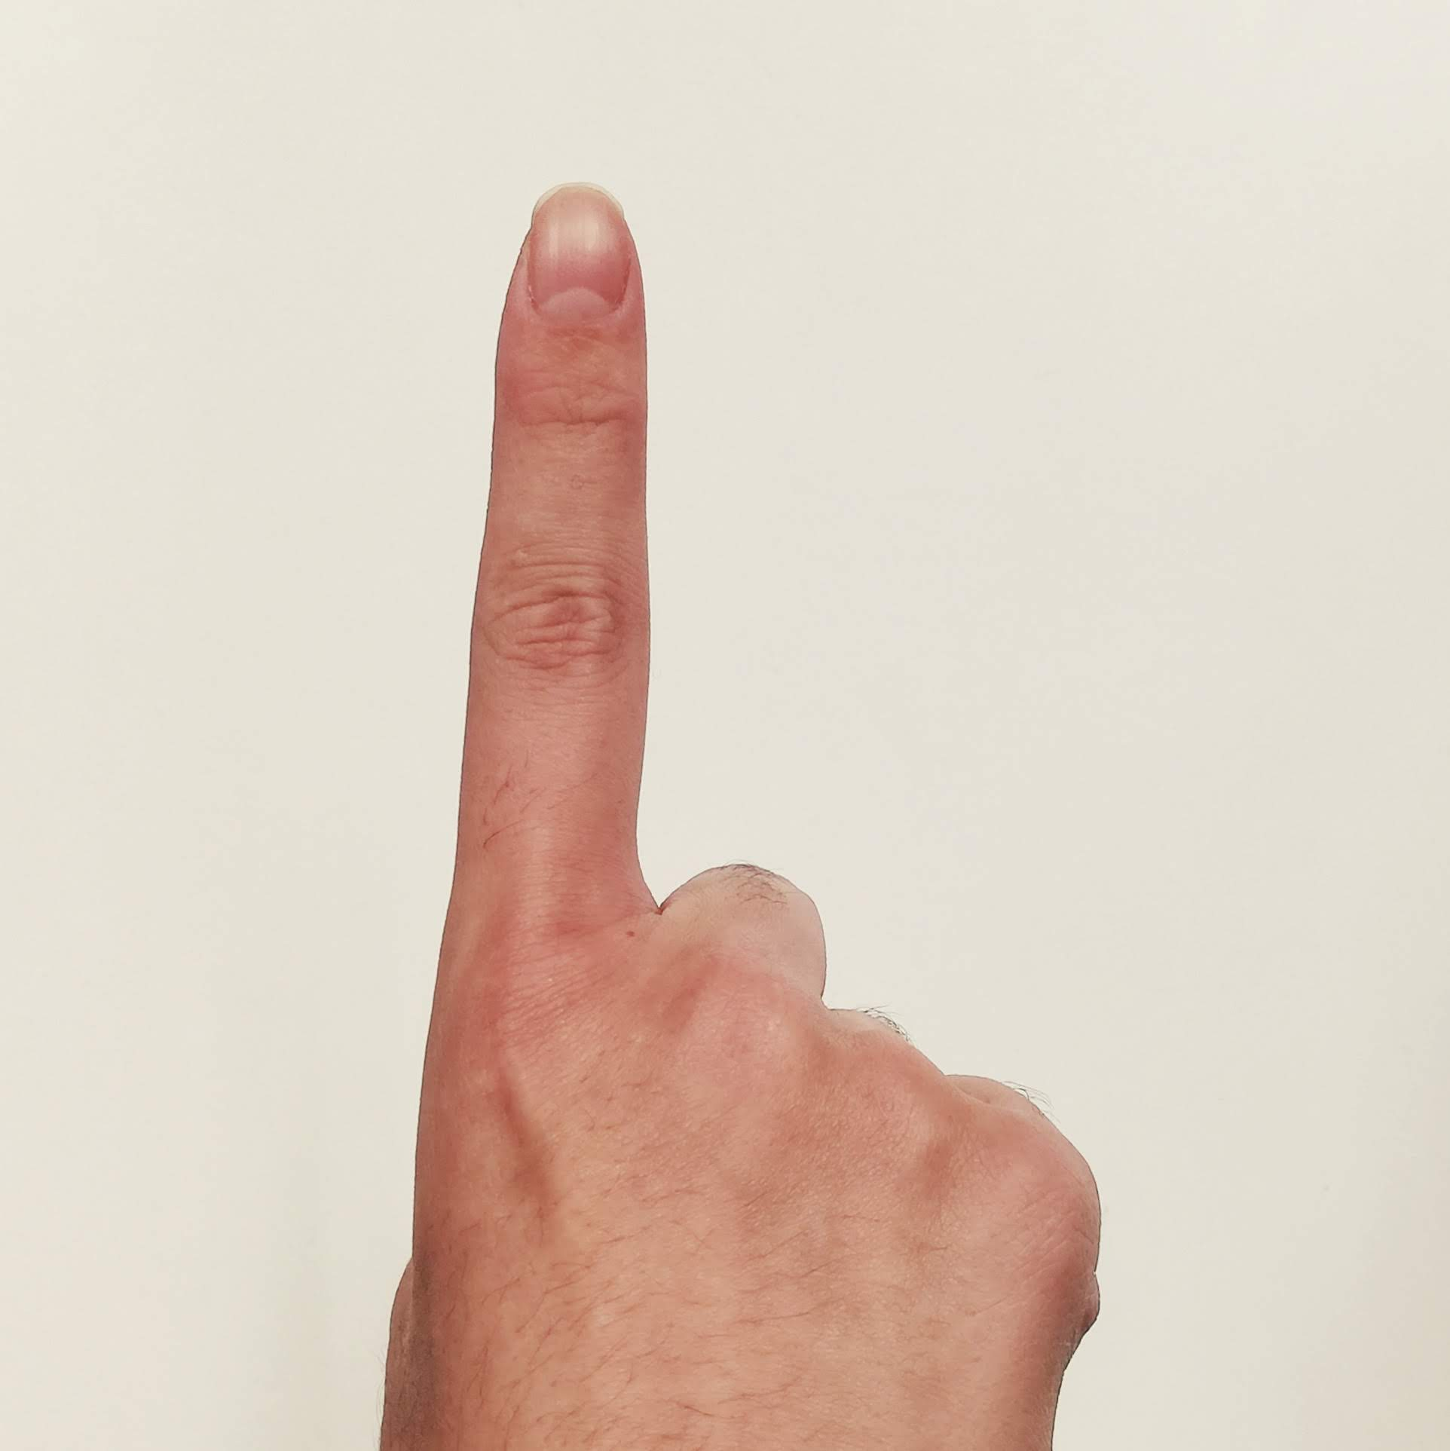

Slide 6
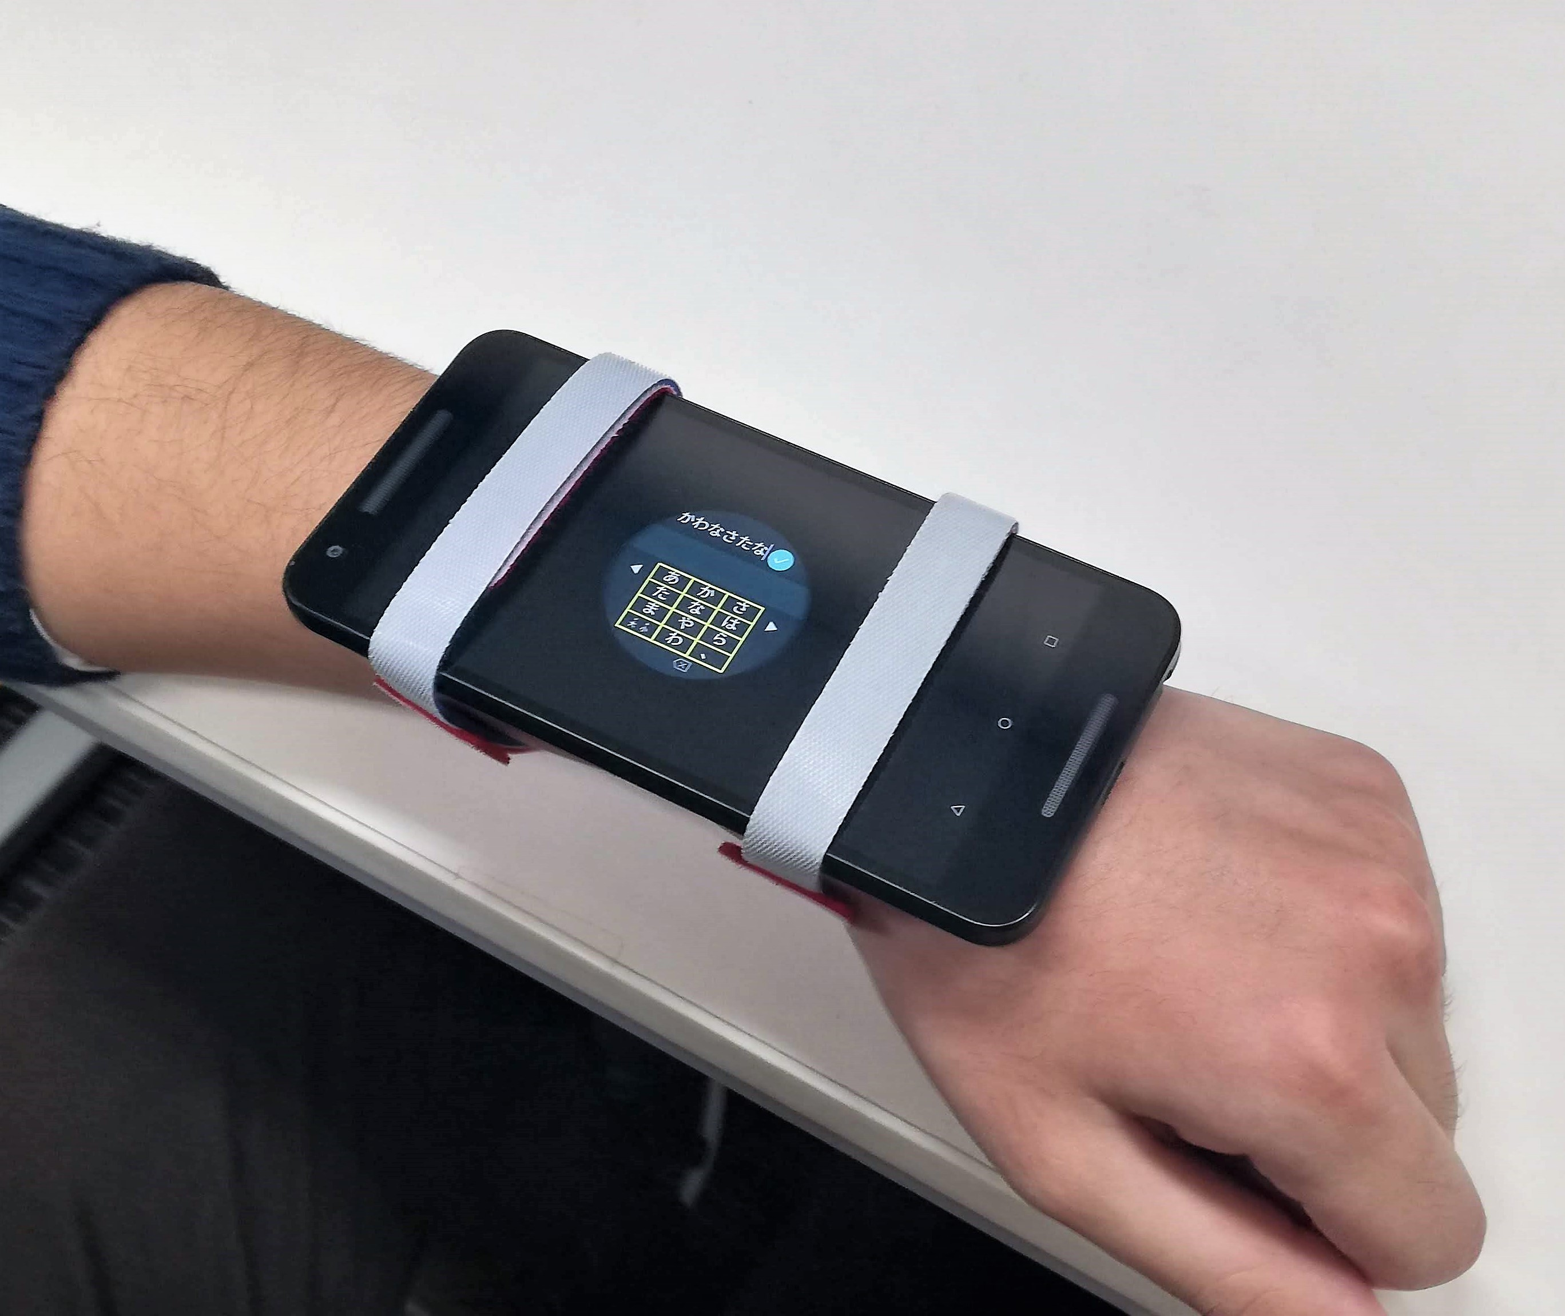
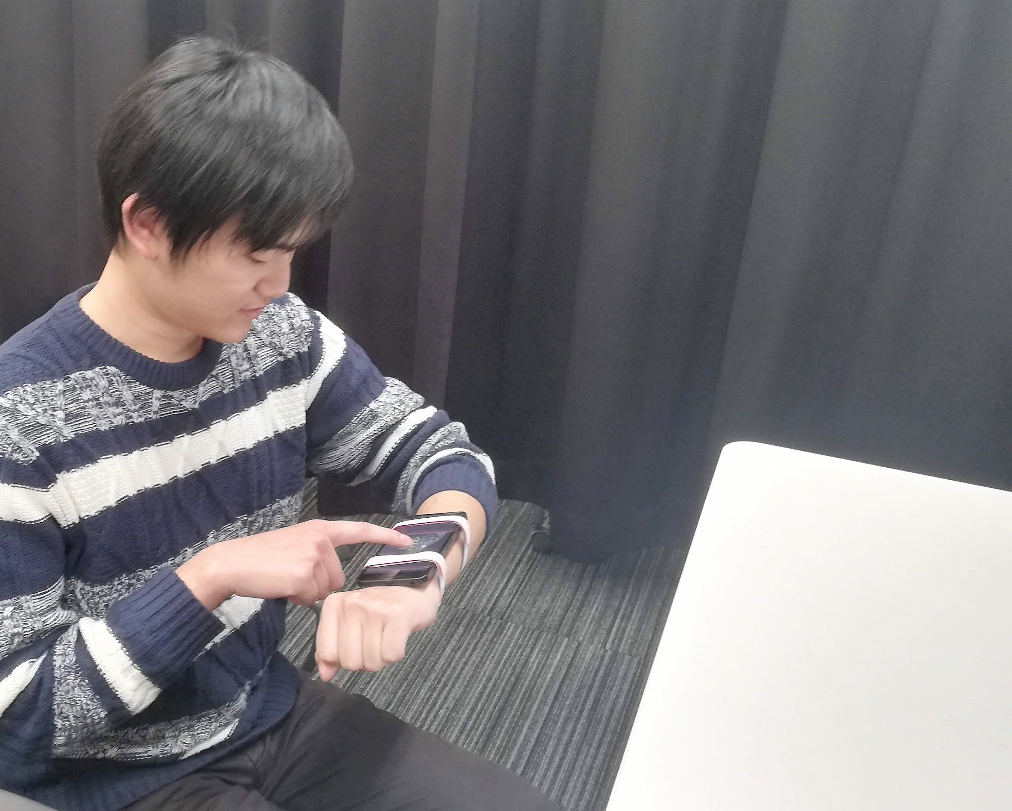

Slide 7
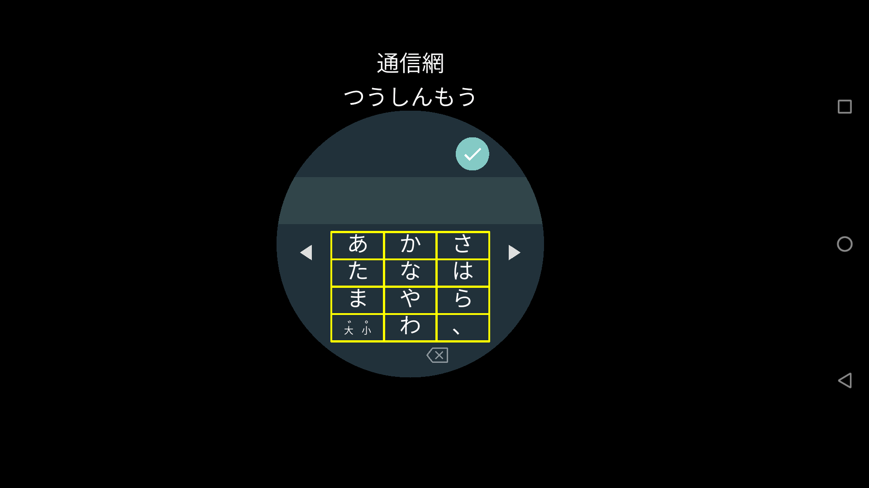
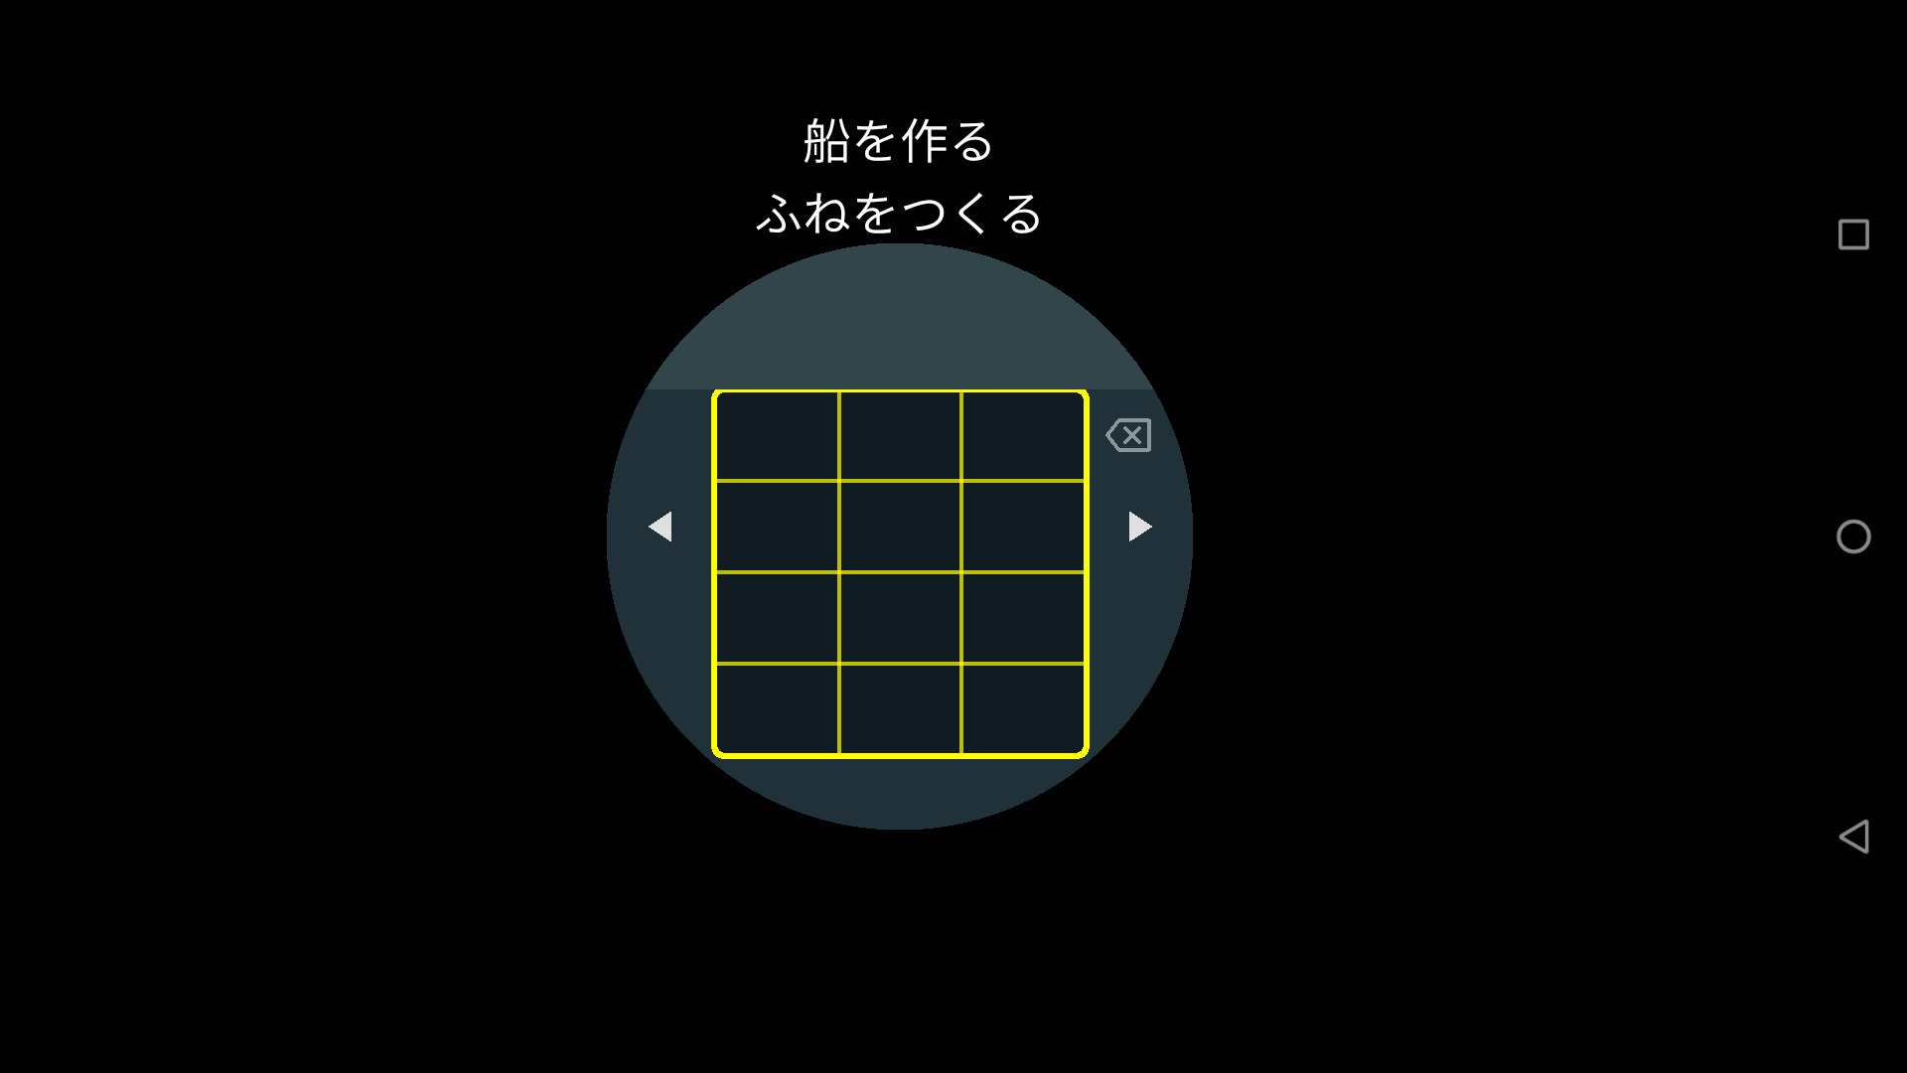
既存手法
提案手法

Slide 8
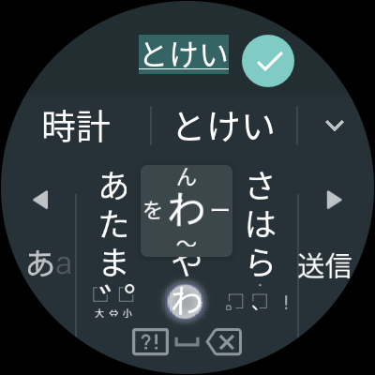
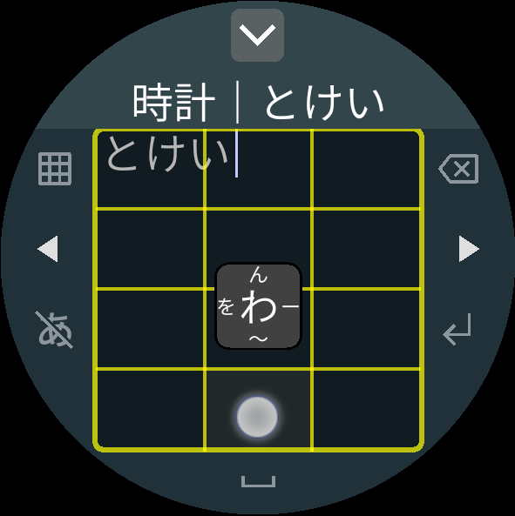
(a)
(b)

Slide 9
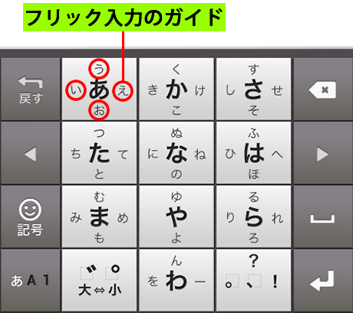
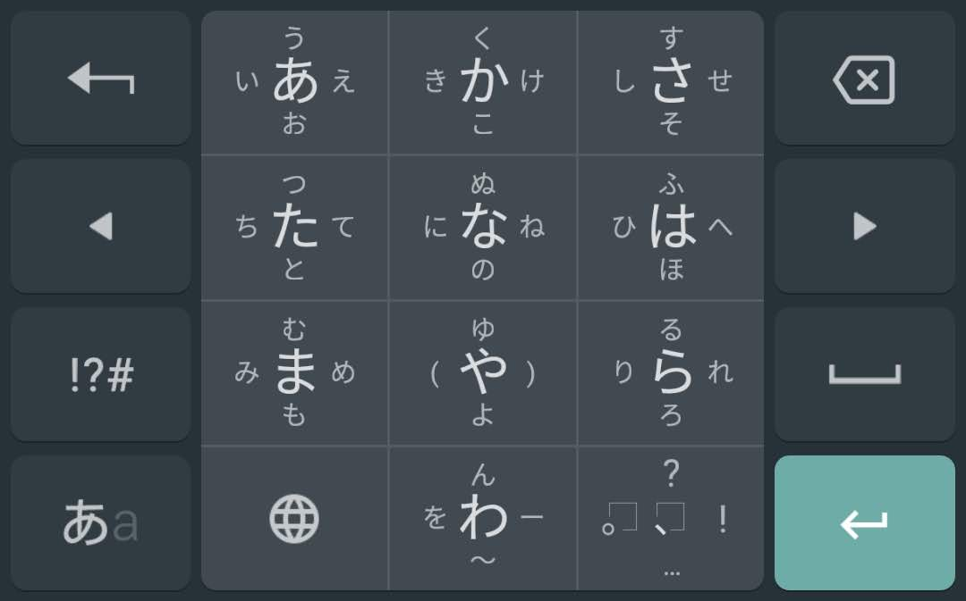

Slide 10
変換エリア
キーボード開閉
削除
カーソル移動（左）
カーソル移動（右）
キートップ表示切り替え
改行・完了
フリック方向を示すポップアップ
スペース

Slide 11
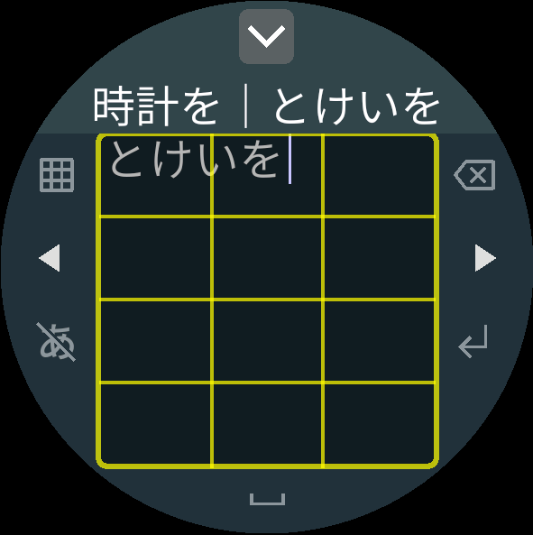
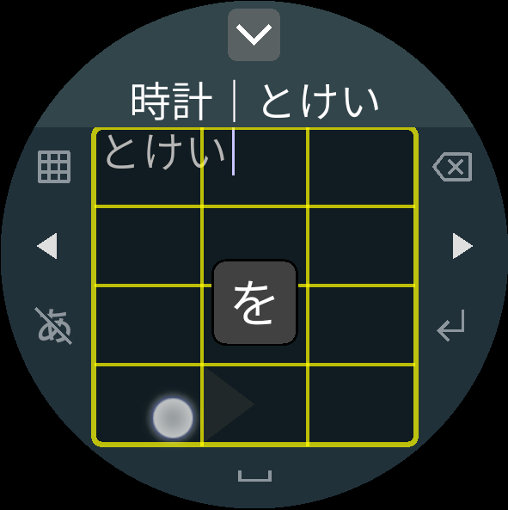
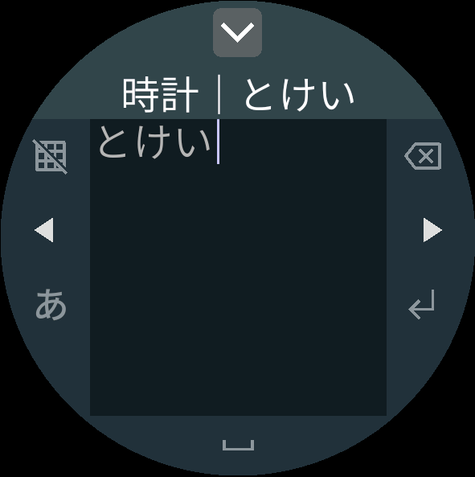
(a)
(b)
(a)
(b)
(c)
(d)

Slide 12

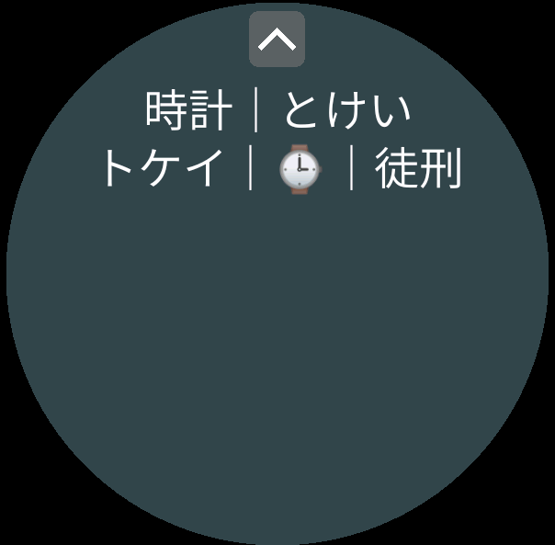
(a)
(b)

Slide 13
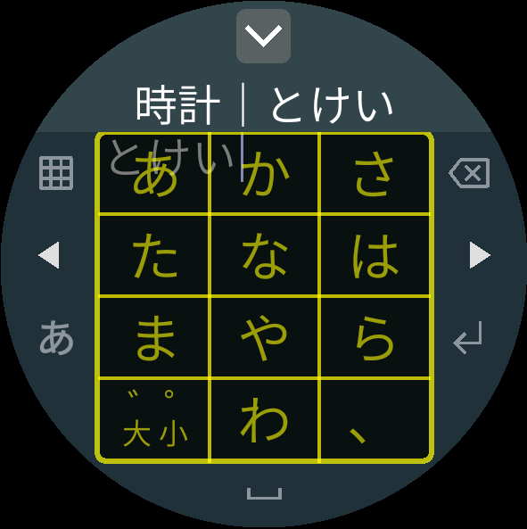
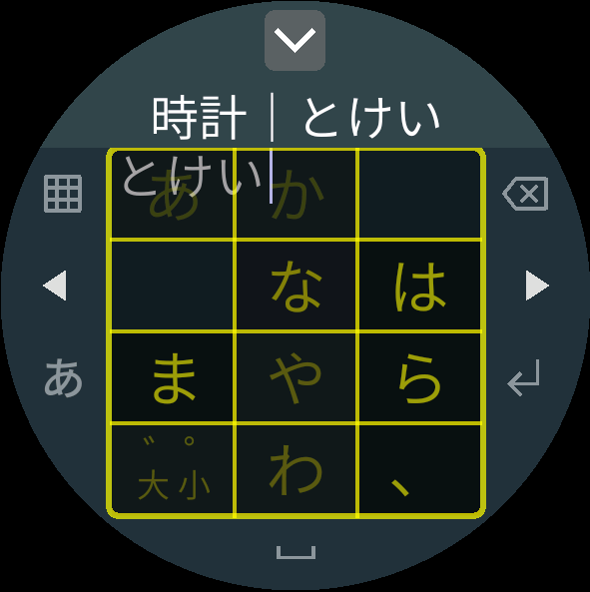
(a)
(b)

